Slide 1
«СИСТЕМНОЕ ИСПОЛЬЗОВАНИЕ
ТЕХНОЛОГИИ «СИНКВЕЙН»,
КАК ОДИН ИЗ СПОСОБОВ
РАЗВИТИЯ КРИТИЧЕСКОГО МЫШЛЕНИЯ И РЕЧИ ДЕТЕЙ СТАРШЕГО ДОШКОЛЬНОГО ВОЗРАСТА»
МАСТЕР-КЛАСС
Автор Феденко Юлия Ильинична,
воспитатель
МДОУ «Детский сад «Медвежонок» г.Надыма»

Slide 3
?
ИНТЕРЕСНЫЙ
УВЛЕКАТЕЛЬНЫЙ
ОБЪЯСНЯЕТ
ОБУЧАЕТ
ДЕЛИТСЯ
УЗНАВАТЬ
НОВОЕ
ВСЕГДА
ПОЛЕЗНО
ТВОРЧЕСТВО

Slide 4
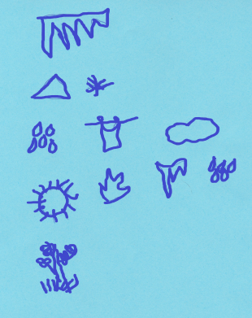
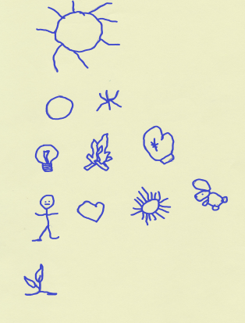
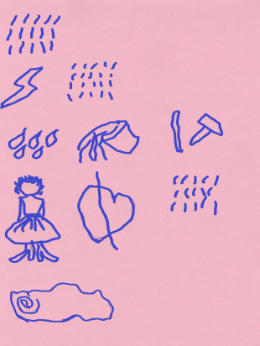
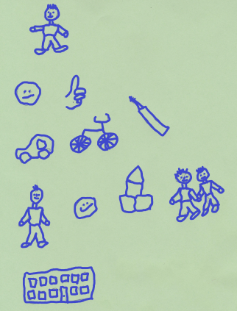
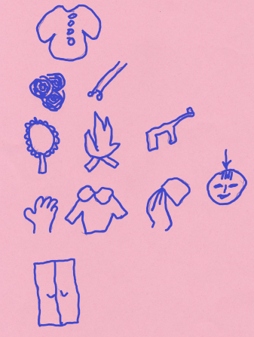
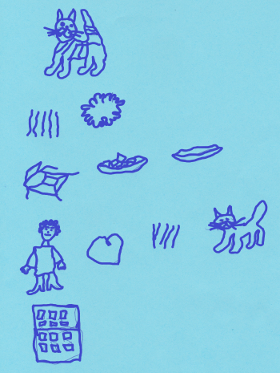
Работа с дидактическим синквейном в старшей группе

Slide 5
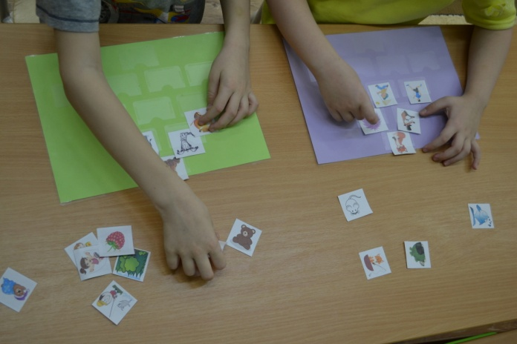
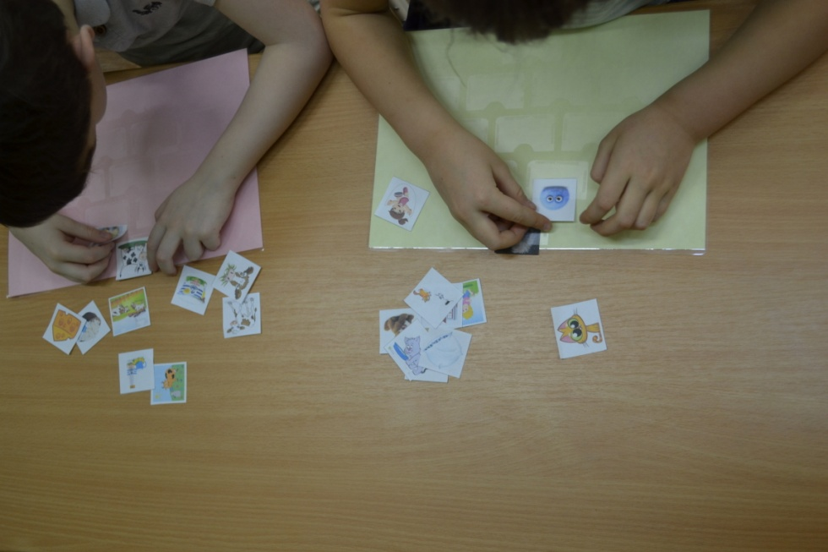
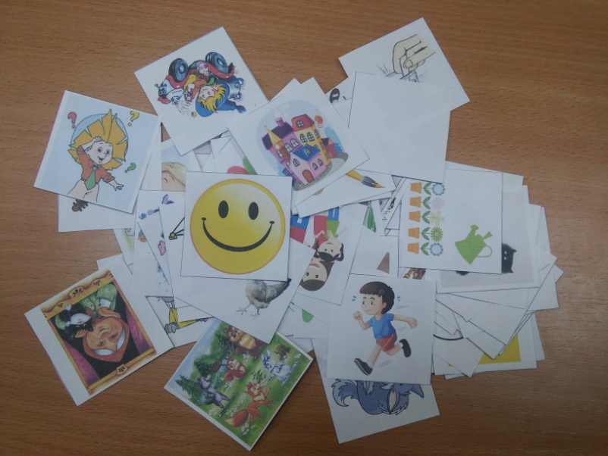
Работа с дидактическим синквейном в подготовительной к школе группе

Slide 6
Виды синквейнов
СИНКВЕЙН –
ЗАГАДКА
СИНКВЕЙН -ТВОРЧЕСКИЙ РИСУНОК
СИНКВЕЙН
ПО СЮЖЕТНЫМ КАРТИНКАМ
СИНКВЕЙН
ПО РАССКАЗУ
МУЗЫКАЛЬНЫЙ СИНКВЕЙН

Slide 7
СИНКВЕЙН

Slide 8
МАСТЕР-КЛАСС
ИНТЕРЕСНЫЙ
УВЛЕКАТЕЛЬНЫЙ
ОБЪЯСНЯЕТ
ОБУЧАЕТ
ДЕЛИТСЯ
ЗНАКОМИТ
С НОВЫМИ
ФОРМАМИ
РАБОТЫ
ТВОРЧЕСТВО

